Slide 1
Modele dojrzałości procesów wytwórczych
CMM/CMMI/ISO SPICE
Bartek Skurczyński
Witek Mołodziński

Slide 2
MODEL CMM
Model CMM (Capability Maturity Model) został opracowany w celu usprawnienia zarządzania procesami
tworzenia systemów oprogramowania. W modelu wyróżnia się 5 faz charakteryzujących stopień dojrzałości
firmy wytwarzającej oprogramowanie.
Konstrukcja CMM oparta jest na koncepcji „dojrzałości” zarządzania procesami, gdzie
przez dojrzałość rozumiany jest stopień „zapanowania” nad zachodzącymi w firmie procesami.
Chodzi tu nie tylko o procesy techniczne związane z bezpośrednim wytwarzaniem
oprogramowania ale również o procesy zarządzania na poziomie operacyjnym i poziomie
strategicznym.
Bezpośrednia korzyść z modelu polega na wskazaniu kierunku zmian organizacji
w celu osiągnięcia większej skuteczności.

Slide 3
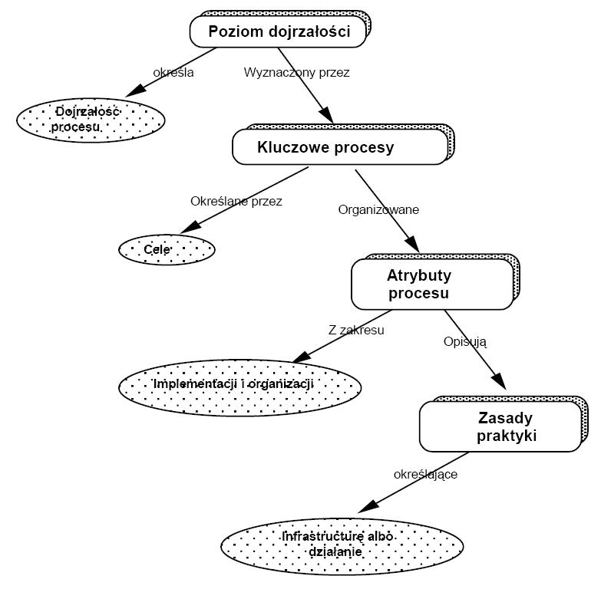
Charakterystyka modelu CMM
W modelu CMM wyróżniono pięć poziomów dojrzałości. Każdy poziom, z wyjątkiem
pierwszego, ma podobną strukturę, przedstawioną na rys. 1:
Rys. 1

Slide 4
Charakterystyka modelu CMM
- poziom dojrzałości (maturity level) - rozumie się w tym modelu ustabilizowany
poziom organizacji procesów zarządzania i technologicznych,
- dojrzałość procesu (proces capability) oznacza stopień możliwości przewidzenia
jakie będą skutki tego procesu przy kolejnym jego uruchomieniu,
- procesy kluczowe (key process areas) określają grupę powiązanych odpowiednimi
relacjami działań, które wykonywane wspólnie pozwolą na osiągnięcie celów
uznawanych za istotne dla stopnia dojrzałości procesu,
- cele (goals) wyznaczają zakres, granice i intencje każdej dziedziny procesu,
- atrybuty procesu (common features) określone są w pięciu grupach: akceptacji
stosowania, możliwości stosowania, mierzalności i analiz oraz weryfikacji implementacji.
Atrybuty te pozwalają na określenie czy stosowanie kluczowych procesów
jest efektywne, powtarzalne i skuteczne. Występuje silne powiązanie z ogólną
kulturą organizacyjną firmy.
- zasady praktyki (key practices) określają infrastrukturę i postępowanie w celu
najskuteczniejszego wykonania kluczowych procesów.

Slide 5
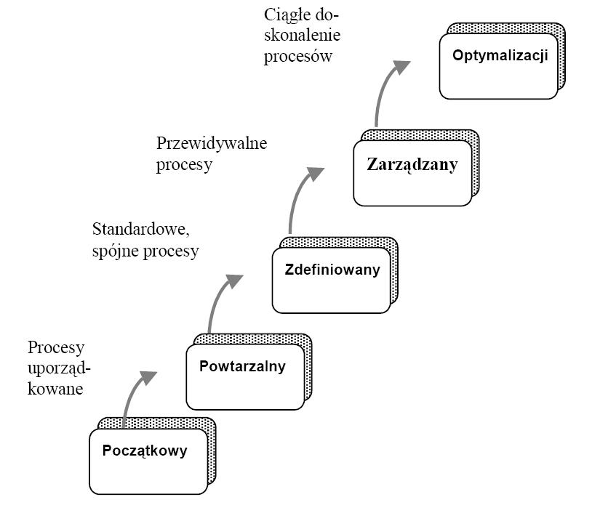
Poziomy dojrzałości
Hierarchia poziomów dojrzałości w modelu CMM
Rys. 2

Slide 6
Poziomy dojrzałości
1) Poziom początkowy:
Organizacje znajdujące się na tym poziomie z reguły nie mają stabilnego środowiska projektowania i produkcji oprogramowania. Nawet jeżeli firma ma dobrze opanowaną techniczną stronę produkcji oprogramowania (narzędzia, fachowcy, metodyka itp.) to gdy brakuje w niej dobrych organizatorów proces wytwarzania oprogramowania jest nieustalony, wymyślany ad hoc, a często nawet chaotyczny. Zaledwie niektóre procesy są zdefiniowane (o ile w ogóle jakiekolwiek istnieją), a udanie się projektu zależy od indywidualnego wysiłku i talentu poszczególnych projektantów. Jakość wytworzonego oprogramowania jest sprawą przypadku i silnie zależy od umiejętności zaangażowanych jednostek. Dla menadżerów takich firm, jeżeli nie są informatykami, proces produkcji oprogramowania jest jedną, wielką czarną skrzynką.

Slide 7
Poziomy dojrzałości
2) Poziom powtarzalny
Na tym poziomie znajduje się organizacja, która wprowadziła podstawowe procesy zarządzania projektami czyli opanowała umiejętność określenia wielkości oprogramowania, niezbędnych zasobów do jego wytworzenia, potrafi oszacować koszt i harmono-gram itp. Opanowane są również elementy zarządzania jakością. Poziom ten nazywa się powtarzalnym, gdyż organizacja stosuje sposoby wykształcone w podobnych działaniach. Ciągle jednak występuje silna zależność sukcesu projektu od umiejętności jednostek, a w momencie stresu pojawia się tendencja do cofnięcia się organizacji do poziomu pierwszego. Proces tworzenia oprogramowania ewoluował od jednej czarnej skrzynki do kilku mniejszych, które przekazują sobie sterowanie poprzez punkty kontrolne (kamienie milowe projektu). Menadżerowie nawet gdy nie wiedzą co się dzieje wewnątrz czarnych skrzynek znają ich produkty i punkty kontrolne pozwalające na identyfikację procesu.

Slide 8
Poziomy dojrzałości
3) Poziom zdefiniowany
Procesy zarówno zarządzania jak i inżynierskie są dokumentowane, standaryzowane i integrowane w standardowe procesy software’owe organizacji (w zakresie produkowanych aplikacji). We wszystkich projektach używa się sprawdzonych, dopasowanych standardów do projektowania i pielęgnacji oprogramowania. W firmie prowadzone są szkolenia i treningi dla zapewnienia pracownikom i menadżerom odpowiedniej wiedzy i umiejętności wymaganej przy pełnieniu przypisanej im roli. Występuje mniejsza zależność powodzenia projektów od jednostek. W momencie stresu nie porzuca się praktyk tego poziomu. Wewnętrzna struktura czarnych skrzynek tj. procesów w prowadzonych projektach jest zdefiniowana. Przedstawia ona sposób w jaki organizacja aplikuje standardy do realizowanych projektów. Łatwo i szybko da się określić stan projektu w każdym momencie dzięki temu, że zdefiniowane procesy pozwalają na pełną obserwowalność działań.

Slide 9
Poziomy dojrzałości
4) Poziom zarządzany:
Do poziomu czwartego podstawową sprawą jest jakość produktu. Na czwartym poziomie organizacja musi opracować dokładne metody pomiaru procesów i zastosować je do działań korygujących. Zarówno proces software’owy jak i sam produkt są opisane pod względem jakości i dają się sterować. Menedżerowie dostali obiektywne, ilościowe metody podejmowania decyzji. Trafność tych decyzji rośnie ponieważ zmniejsza się nieokreśloność procesów. Gdy uda się takie miary określić organizacja wstępuje na drogę implementacji ciągłego doskonalenia procesów
5) Poziom optymalizacji
Stosowane jest ciągłe doskonalenie procesów poprzez sprzężenie zwrotne i wprowadzanie innowacyjnych idei i technologii. Opracowane na poprzednim poziomie metody mierzenia procesów nie tylko pozwalają na doskonalenie procesów istniejących ale również na badanie opłacalności wprowadzania nowych technologii do organizacji.

Slide 10
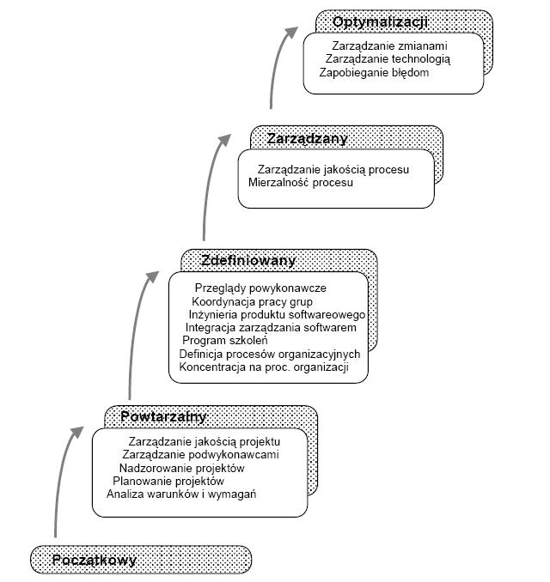
Kluczowe procesy modelu CMM
Rys. 3

Slide 11
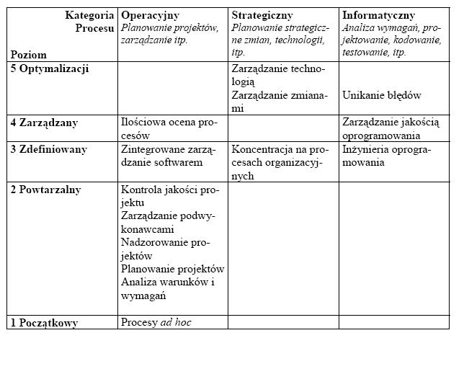
Kluczowe procesy modelu CMM
Rys. 4. Przyporządkowanie głównych procesów do trzech kategorii procesów

Slide 12
Użyteczność modelu CMM
Oprogramowanie staje się coraz bardziej złożone i coraz ważniejsze staje się jego niezawodne działanie. Dotrzymanie terminów, zmieszczenie się w budżecie i przede wszystkim sama realizacja warunków zlecenia stają się coraz trudniejsze do spełnienia.
Organizacje potrzebują metod oceny możliwości realizacji kontraktów software’owych niezależnie czy występują w roli wykonawcy, podwykonawcy czy wreszcie zleceniodawcy.
Model CMM dostarczając spójną bazę, na której gruncie można ocenić procesy software’owe pozwala na porównywanie możliwości jednej organizacji z inną.
Przyjmując za pożądaną ścieżkę ewolucji organizacji od poziomu 1 nieustrukturyzowanych procesów do najwyższego, optymalizującego model CMM może być użyty do opracowania strategii firmy. Z modelu wynikają bowiem wprost cele strategiczne, jakie należy osiągnąć aby znaleźć się na kolejnych poziomach rozwoju, łatwo również dobrać drogę dojścia do tego celu czyli określić strategię firmy.
Nieoceniony jest również wkład teoretyczny przy badaniu kierunków rozwoju organizacji nie tylko software'owych. W jednym, zintegrowanym modelu umieszczone zostały odrębnie funkcjonujące techniki i metody co nadaje im inny wymiar.

Slide 13
MODEL CMMI
Model CMMI definiuje wymagania, jakie muszą spełniać procesy istniejące w organizacji, aby można było ją określić jako dojrzałą i zdolną do wykonywania postawionych jej zadań. Został on opracowany auspicjami Departamentu Obrony USA, przez specjalistów Software Engineering Institute na uniwersytecie Carnegie Mellon w USA na początku lat 90-tych, a w 2001 r. po nieznacznej modyfikacji – zintegrowany do postaci pojedynczego modelu CMMI.
Ocenie poddawane są cztery obszary:
inżynieria oprogramowania (software engineering),
inżynieria systemów (systems engineering),
zintegrowany rozwój produktów i procesów (integrated product and process development),
współpraca z dostawcami (supplier sourcing).
Model obejmuje dobre praktyki związane z planowaniem, inżynierią oraz zarządzaniem rozwojem i utrzymaniem oprogramowania. Przestrzegając podstawowych zasad CMMI organizacja poprawia swoje możliwości dostarczania dobrej jakości produktów na czas, bez obniżania ich jakości lub funkcjonalności.

Slide 14
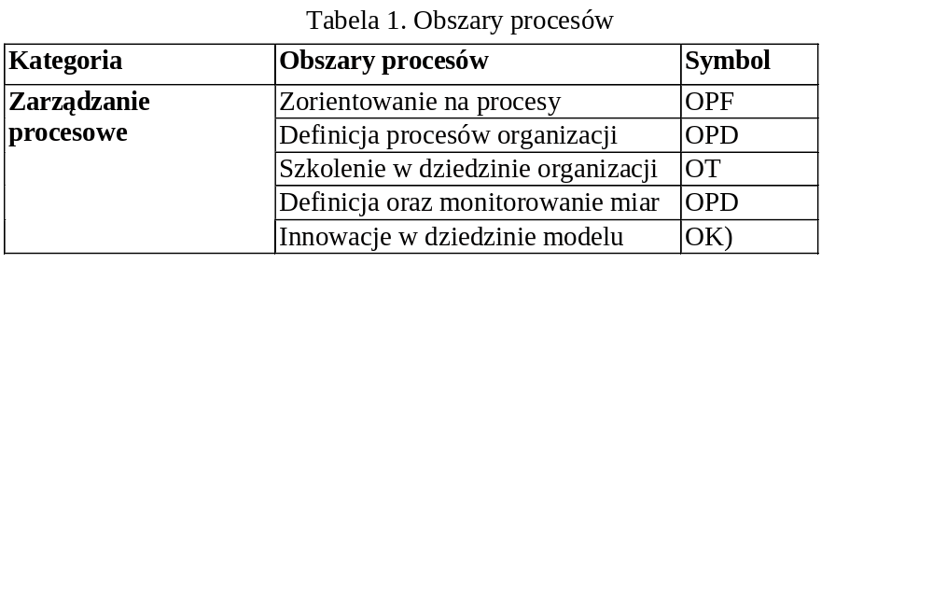
Charakterystyka modelu CMMI
CMMI obejmuje następujące kategorie zarządzania:
• Zarządzanie projektem
• Zarządzanie pomocnicze
• Zarządzanie procesowe
• Inżynieria oprogramowania
W każdej z tych kategorii możemy zdefiniować obszary procesów (przedstawione w Tab. 1)

Slide 15
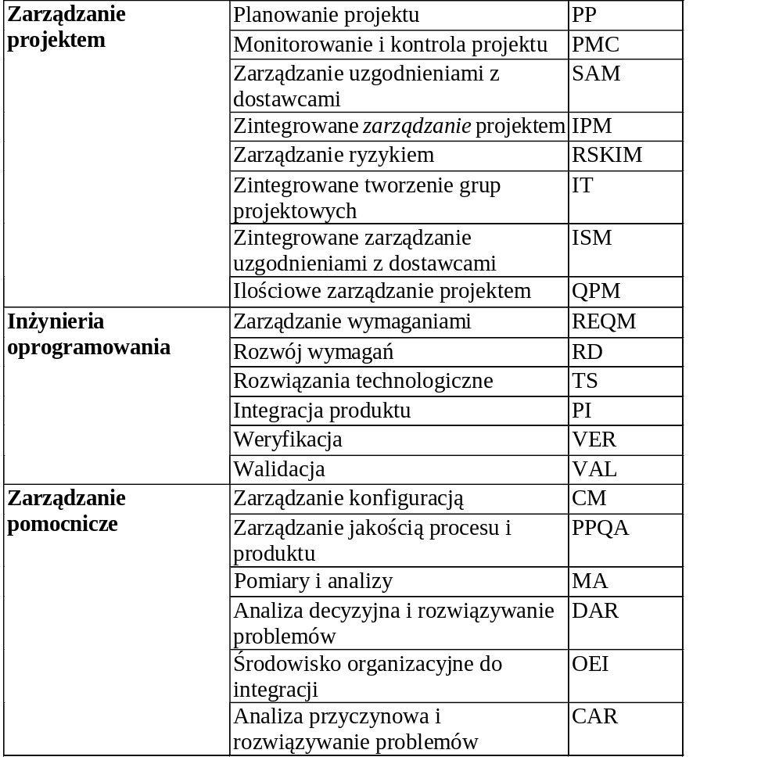
Charakterystyka modelu CMMI

Slide 16
Charakterystyka modelu CMMI
Stopień standaryzacji poszczególnych obszarów wpływa na poziom dojrzałości organizacji w kontekście modelu CMMI. Dla danego procesu (czy obszaru procesów) są zdefiniowane cele do osiągnięcia, wspólne dla wszystkich procesów w aspekcie:
- Zaangażowanie w wykonanie: stworzenie polityki i zapewnienie sponsorowania działaniom zmierzającym do udoskonalenia procesu
- Możliwość wykonania: zapewnia, aby projekt lub/i organizacja miała odpowiednie zasoby po­trzebne do kontynuowania doskonalenia procesu
- Kierowanie implementacją: zbieranie, pomiar i analiza danych związanych z procesami
- Weryfikacja: weryfikowanie czy projekty lub/i działania organizacji podporządkowane są wymaganiom, procesom i procedurom
Sposoby realizacji procesów stanowią praktykę przedsiębiorstwa, która przedstawia poniższy schemat.

Slide 17
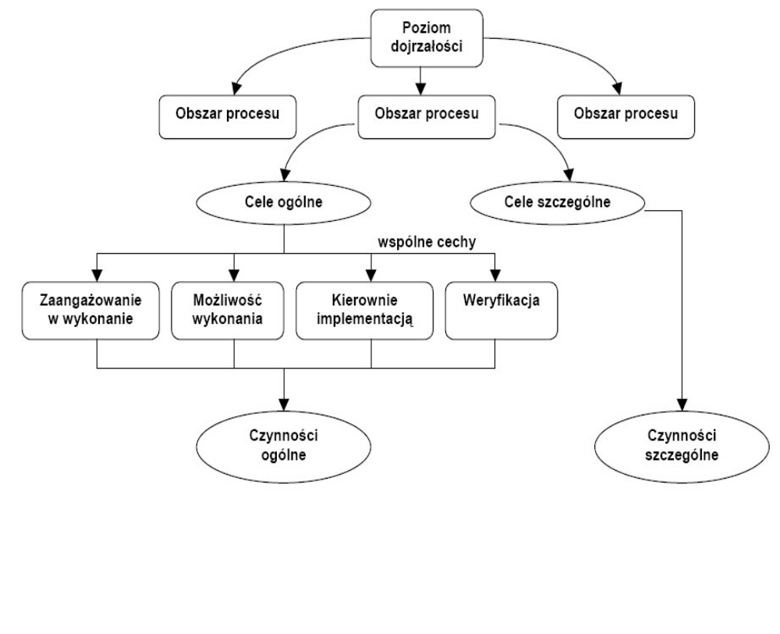
Charakterystyka modelu CMMI
Rys. Praktyki Przedsiębiorstwa

Slide 18
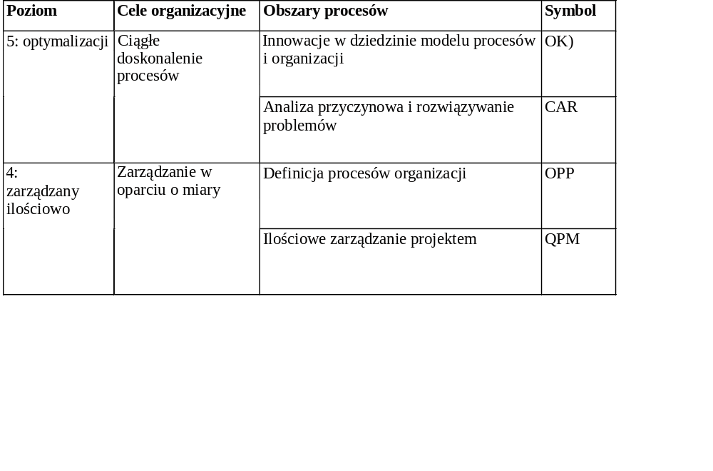
Charakterystyka modelu CMMI
Stopień standaryzacji poszczególnych obszarów wpływa na poziom dojrzałości organizacji w kontekście modelu CMMI. Hierarchię poziomów dojrzałości procesów przedstawia poniższa tabela.

Slide 19
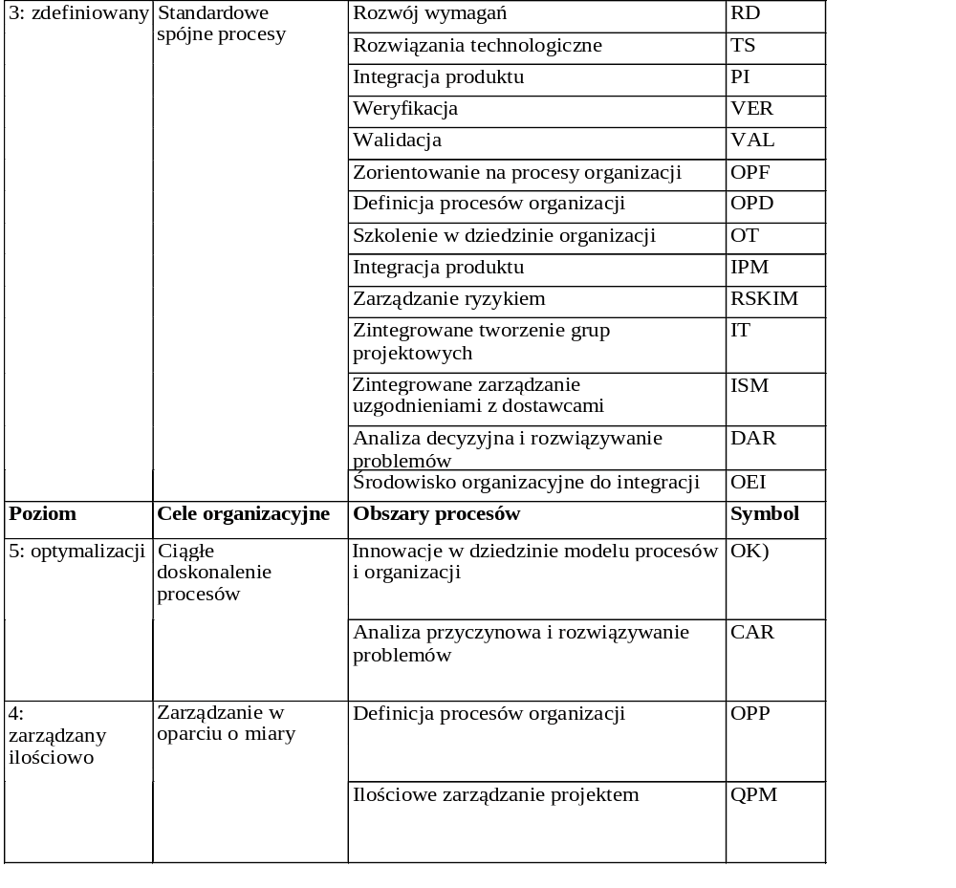
Charakterystyka modelu CMMI

Slide 20
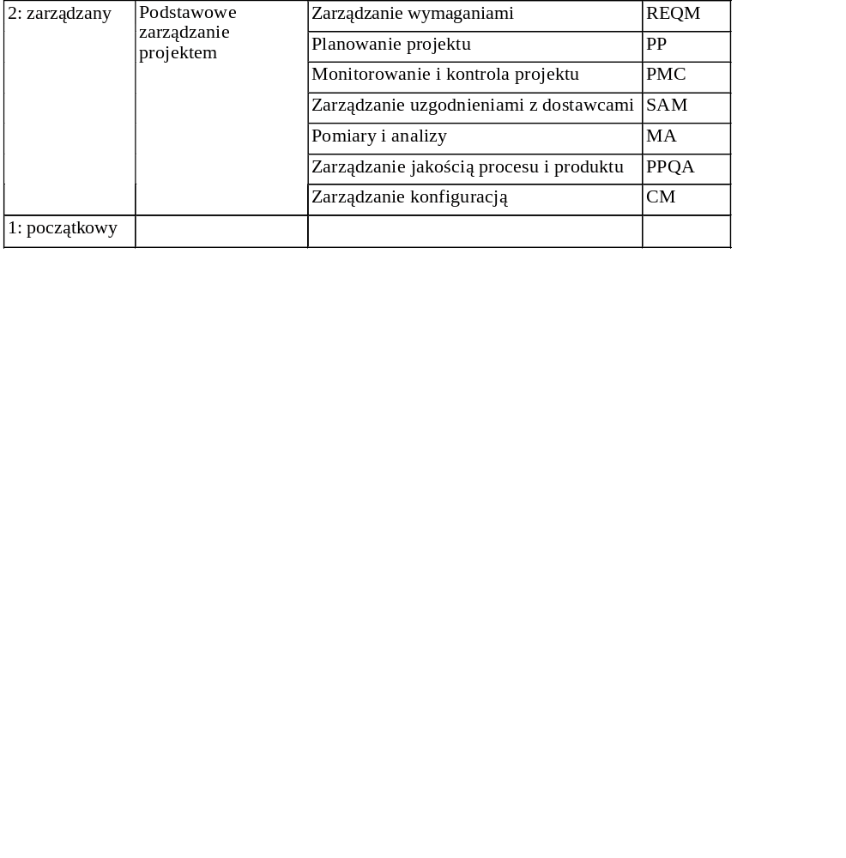
Charakterystyka modelu CMMI
Poziom 0 oznacza, że firma nie jest w ogóle dojrzała według modelu CMMI. Poszczególne po­ziomy określają dojrzałość firmy w sposób następujący:

Slide 21
Charakterystyka modelu CMMI
1) Poziom początkowy
Poziom ten charakteryzuje się brakiem skutecznego zarządzania. Nawet jeśli firma znajdująca się na poziomie początkowym posiada określone zasoby potrzebne do wykonania prac, to nie po­trafi ich w sposób właściwy użyć. Pracy jest nie planowana i chaotyczna. Nie można przewidzieć jaki będzie efekt finalny, ani też jakim poziomem jakości będzie się charakteryzował. Wynika to z faktu, że nie istnieje żadna metodyka pomiaru i zagwarantowania jakości. Organizacje kwalifiku­jące się na tym poziomie nie są profesjonalnymi firmami produkującymi oprogramowanie.
2) Poziom zarządzany (powtarzalny)
Na poziomie zarządzanym wymaga się od organizacji umiejętności zarządzania zadaniami w projekcie, przydzielania zasobów, określania harmonogramu oraz kosztu przedsięwzięć. Wiedza i możliwości zespołu są ściśle uzależnione od możliwości poszczególnych pracowników. W ra­mach zarządzania problemy mogą być zlokalizowane zanim cały projekt zakończy się fiaskiem dzięki kontroli i monitorowaniu etapów projektu.

Slide 22
Charakterystyka modelu CMMI
3) Poziom zdefiniowanych procesów
Poziom ten wymaga dokładnej definicji procesów zarządzania. Dzięki temu nawet w krytycz­nych momentach można realizować cele procesów nie poddając się stresowi. Pojawiają się pierw­sze mechanizmy doskonalenia procedur pracy oraz szkolenia personelu. Wiedza dotycząca zarzą­dzania nie znajduje się wyłącznie w głowach pracowników, ale i w modelu procesów.
4) Poziom zarządzania ilościowego
Poziom zarządzania ilościowego stawia przed organizacją obowiązek kontroli i nadzoru nad procesami nie tylko w sposób jakościowy, ale i stosując wskaźniki ilościowe. Powoduje to wzrost trafności podejmowanych decyzji oraz ich obiektywność.
5) Poziom optymalizacji procesów
Na poziomie piątym modelu CMMI firma powinna móc elastycznie modyfikować procesy biz­nesowe według zmieniających się warunków i celów. Powinna także wyciągać wnioski z proble­mów i umieć likwidować je u źródła zapobiegając ich powstawaniu.

Slide 23
Podsumowanie
Produkcja oprogramowania jest znacznie trudniejsza niż produkcja innych towarów i usług, bo w przypadku oprogramowania nie ma rzetelnych miar jakości. Ocenia się, że średni produkt in­formatyczny sprzedany klientowi zawiera ok. 15% nie zidentyfikowanych lub świadomie nie po­prawionych na poziomie testowania błędu. Metodyka CMMI pozwala obniżyć ten wskaźnik do 1%.
Powstaje też zasadnicze pytanie czy projekty pisane na zamówienie mogą realnie być realizo­wane na czwartym lub piątym poziomie modelu CMMI. Jest to wątpliwe ze względu na to, że aby zapewnić tego typu dojrzałość procesów w działaniu potrzebne jest, aby nie tylko wykonawca oprogramowania spełniał warunki takiego poziomu, ale również klient. Można śmiało powiedzieć, że zdarza się tak niezmiernie rzadko.
Niesie to za sobą poważne konsekwencje szczególnie w projektach, w których wdrożenie opro­gramowania realizowane jest metodą przyspieszoną. Taki typ projektu Oracle nazywa Fast For-ward. Inne zaś firmy mają z reguły swoje nazewnictwo w odniesieniu do projektów, w których dostarczany pakiet oprogramowania jest predefiniowany, a następnie wdrażany w jak najkrótszym czasie i przy jak najniższym budżecie. Wtedy większość prac zostaje przeniesionych na klienta, który nie zawsze umie sobie z tym poradzić. W takich przypadkach trudno ocenić dojrzałość procesów wdrożeniowych w oparciu o model CMMI.

Slide 24
Podsumowanie
Interesującym aspektem wydaje się kalkulacja kosztów wykonania i wdrożenia tego typu sys­temu w stosunku do korzyści, które można odnieść z tego faktu. Dokładna analiza tego typu byłaby możliwa po przeprowadzeniu kilku projektów z wykorzystaniem wszystkich funkcjonalności przedstawionych systemów.
Już teraz można powiedzieć, że CMMI jest kluczowym czynnikiem powodzenia projektów in­formatycznych obok stabilności specyfikacji, stabilności finansowej i dobrej organizacji zespołu projektowego. Metoda zawarta w modelu CMMI działa w przypadku określonej skali działalności. Koszty przebudowy firmy do 3 poziomu CMMI kształtują się na poziomie 11-44 tys. USD na każ­dego członka zespołu. Z tego wynika, że dobre oprogramowanie może powstawać tylko w du­żych firmach.
Jednak wdrożenie metodyki CMMI i osiągnięcie wysokiego poziomu dojrzałości organizacji nie jest gwarancją sukcesu. Wiele firm japońskich oraz firma Motorola mimo, że znajdują się na 5 poziomie modelu CMMI nie odnoszą sukcesów w produkcji oprogramowania.

Slide 25
Podsumowanie
Osiągnięcie wyższego poziomu CMMI jest miarą jakości organizacji firmy informatycznej bar­dziej niż wdrożenie normy ISO 9001. Model CMMI staje się standardem w przemyśle informa­tycznym. Te zmiany nie ominą również Polski. Polskie firmy będą musiały włożyć duży wysiłek, żeby mieć co najmniej trzeci poziom w modelu CMMI, co jest niezbędne aby brały udział w pro­jektach międzynarodowych.

